Slide 1
Installation Software
IHP – Open PDK
Sacha lutoff | colin bariller

Slide 2

Agenda
1
Connection aux Machine Virtuelles
2
Utiliser cadence
3
Lien et documentation

Slide 3


Machines virtuelles - schéma explicatif
CIME
Cime salle A4..
Machine virtuelle sur serveur
Connection ssh -YC
cimeops10
cimeops20
Cime salle A451
session : userproj
mot de passe : C25Prj18
Chaque ordinateur du CIME peut se connecter aux machine virtuelle
Plusieurs personnes peuvent se connecter sur une machine virtuelle
A éviter car peut générer des conflits de fichier
session : xph2app100-120
mot de passe : 25AmSw5

Slide 4
Ordinateur CIME et VMs
Connection au cime
session : xph2app100-115
Mot de passe : 25AmSw5
Ouvrir un terminal
Connection à une VM
ssh -YC userproj@cimeopsCC.cime.inpg.fr
CC -> ID de la VM 10/11/12/13/14/15/16/17/18/19/20
Mot de passe : C25Prj18

Slide 5
Répartition des sessions et VMs
Session | N°VM | Personne
Xph2app100 | Cimeops11 | Colin
Xph2app101
Xph2app102 | Cimeops12 | Sacha
Xph2app103 | Cimeops16 | Elyas
Xph2app104 | Cimeops19 | Ndeye Fatou
Xph2app105 | Cimeops18 | Sarah
Xph2app106 | Cimeops14 | Timothée
xph2app107 | Cimeops13 | Michel
Xph2app108 | Cimeops17 | Sofian
Xph2app109 | Cimeops20 | Baptiste
Xph2app110 | Cimeops10 | Akram
Xph2app111 | Cimeops15 | Brice

Slide 6


Connection depuis ordinateur perso Schéma explicatif
CIME
Cime salle A449
Ordinateur perso
Machine virtuelle sur serveur
VPN Phelma
Connection ssh -YC
Connection ssh -YC
cimeops10
cimeops20
/!\ Uniquement machine
Cimeld20 à Cimeld30
Cime salle A451
session : userproj
mot de passe : C25Prj18
session : xph2app100-120
mot de passe : 25AmSw5

Slide 7
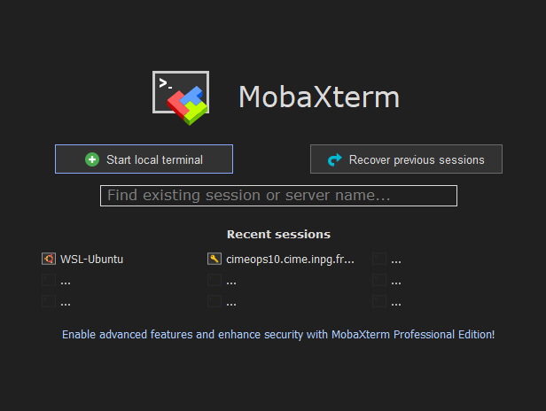
Connection depuis ordinateur perso - MobaXterm
Installer VPN phelma → https://nomadisme.grenet.fr/
Se connecter à vpn.grenet.fr (login phelma + mot de passe)
Si vous êtes sur Windows
Installer MobaXterm sur vos machine persos : https://mobaxterm.mobatek.net/download.html
Permet de lancer des applications sur la machine distante tout en ayant l’interface graphique sur votre machine personnelle
Start local terminal

Slide 8
Connection depuis ordinateur perso – commande ssh
$ssh -YC xph2appAAA@cimeldBB.cime.inpg.fr
$ssh -YC userproj@cimeopsCC.cime.inpg.fr
AAA -> ID de la session (100-115)
BB -> ID de la machine reel passerelle(20-30)
CC -> ID de la VM 10/11/12/13/14/15/16/17/18/19/20
Exemple
Mot de passe : 25AmSw5
$ssh -YC xph2app100@cimeld22.cime.inpg.fr
$ssh -YC userproj@cimeops10.cime.inpg.fr
Mot de passe : C25Prj18

Slide 9
Architecture des fichiers sur les VMs
/home/userproj/microelectronics/
│
├── PDK/
│ ├── IHP/ihp-sg-13g2/libs.tech
│ ├── klayout
│ ├── magic
│ ├── netgen
│ ├── ngspice
│ ├── openems
│ ├── openroad
│ ├── qucs
│ ├── verilog-a
│ ├── xschem
│ └── xyce/models
├── Tools/
│ ├── openvaf
│ ├── openEMS
│ ├── Xyce
├── Tools_sources/
└── Project/
├── Projet_ZigBee
├── local
Librairies IHP + examples
Outils Electromagnétisme + simulateur Xyce
Dépôt git + dossier d’essai local

Slide 10
UTILISER CADENCE
Connection au cime
session : xph2app100-115
Mot de passe : 25AmSw5
Ouvrir un terminal
Connection à une VM
ssh -YC cimePEC C CC -> ID de la VM
28/29/30/31
Mot de passe : 25AmSw5
$cd projet_cdsic616_ihp_sg13g2
$source .bashrc_cdsic616_ihp_sg13g2
$virtuoso &

Slide 11
Documentation
Documentation Adrien Luitot : https://analog-course.readthedocs.io/en/latest/design_softwares/qucs.html
Documentation IHP : https://ihp-open-pdk-docs.readthedocs.io/en/latest/process_specs/process_specs.html
Lien Tuto Qucs-s simulation: https://qucs.sourceforge.net/docs.html

